Slide 1

Лекция 1
Введение в региональную гидрогеологию
Региональная гидрогеология
и инженерная геология
Notes:
Источник: Лекция 1 (1).docx.
Полная тема лекции: Введение. Задача курса, его структура, связь с другими дисциплинами. Предмет региональной гидрогеологии. Методы региональной гидрогеологии.
Численные характеристики приведены по учебному материалу и не являются обновлённой оценкой запасов. Обложка: иллюстрация, созданная ИИ.

Slide 2
Цель и задачи курса
01
Изучение региональных закономерностей распространения и формирования подземных вод.
02
Характеристика крупных гидрогеологических структур Казахстана.
03
Знакомство с инженерно-геологическими условиями и методами их регионального изучения.
Лекция 1 / 2
Notes:
Источник: Лекция 1 (1).docx.
Изучение региональных закономерностей распространения и формирования подземных вод.
Характеристика крупных гидрогеологических структур Казахстана.
Знакомство с инженерно-геологическими условиями и методами их регионального изучения.

Slide 3
Предмет региональной гидрогеологии
01
Пространственное размещение подземных вод и водоносных структур.
02
История формирования вод, их состава и режима.
03
Региональные закономерности ресурсов и возможностей использования.
Лекция 1 / 3
Notes:
Источник: Лекция 1 (1).docx.
Пространственное размещение подземных вод и водоносных структур.
История формирования вод, их состава и режима.
Региональные закономерности ресурсов и возможностей использования.

Slide 4
Структура дисциплины
01
Теоретическая часть объясняет закономерности и формирование подземных вод.
02
Описательная часть характеризует континенты, регионы и отдельные структуры.
03
Методическая и прикладная части связывают исследования с оценкой ресурсов.
Лекция 1 / 4
Notes:
Источник: Лекция 1 (1).docx.
Теоретическая часть объясняет закономерности и формирование подземных вод.
Описательная часть характеризует континенты, регионы и отдельные структуры.
Методическая и прикладная части связывают исследования с оценкой ресурсов.

Slide 5
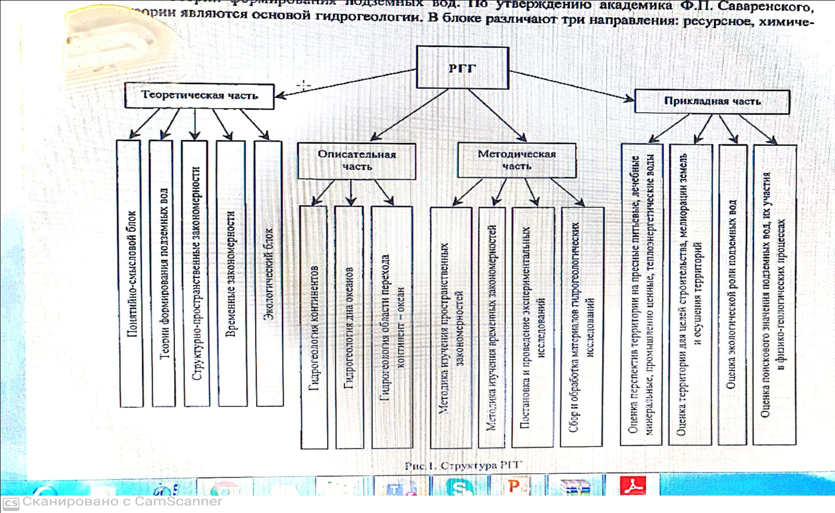
Структура региональной гидрогеологии
Лекция 1 / 5
Notes:
Источник: Лекция 1 (1).docx. Схемы сохранены из исходного учебного материала.
Структура региональной гидрогеологии
(по В.А.Кирюхину )

Slide 6
Пространственные и временные закономерности
01
Структурно-пространственные связи отражают размещение водоносных тел.
02
Временные закономерности раскрывают эволюцию гидрогеологических систем.
03
Карты и разрезы позволяют сопоставлять строение, свойства и условия формирования.
Лекция 1 / 6
Notes:
Источник: Лекция 1 (1).docx.
Структурно-пространственные связи отражают размещение водоносных тел.
Временные закономерности раскрывают эволюцию гидрогеологических систем.
Карты и разрезы позволяют сопоставлять строение, свойства и условия формирования.

Slide 7
Связь с другими науками
01
Геологические науки объясняют строение и историю водовмещающих пород.
02
Климатология, гидрология и география характеризуют внешние условия питания.
03
Физика, химия и математика обеспечивают количественное описание процессов.
Лекция 1 / 7
Notes:
Источник: Лекция 1 (1).docx.
Геологические науки объясняют строение и историю водовмещающих пород.
Климатология, гидрология и география характеризуют внешние условия питания.
Физика, химия и математика обеспечивают количественное описание процессов.

Slide 8
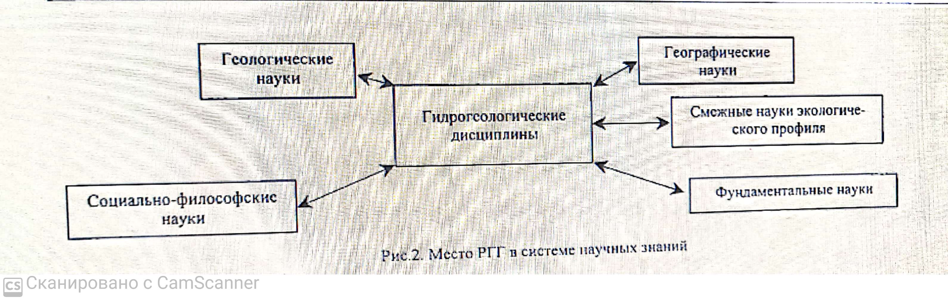
Связи с другими науками
Лекция 1 / 8
Notes:
Источник: Лекция 1 (1).docx. Схемы сохранены из исходного учебного материала.
Место региональной гидрогеологии в системе научных знаний

Slide 9
Гидрогеологическое районирование
01
Территорию разделяют на районы с общностью гидрогеологических условий.
02
Определяют цель, объект, масштаб и способ районирования.
03
Выделяют таксономические уровни и обосновывают границы районов.
Лекция 1 / 9
Notes:
Источник: Лекция 1 (1).docx.
Территорию разделяют на районы с общностью гидрогеологических условий.
Определяют цель, объект, масштаб и способ районирования.
Выделяют таксономические уровни и обосновывают границы районов.

Slide 10
Структура и район
01
Гидрогеологическая структура представляет объём водосодержащей части земной коры.
02
Район описывает площадь её выхода или проекцию на земную поверхность.
03
Массивы и артезианские бассейны различаются строением и преобладающим типом вод.
Лекция 1 / 10
Notes:
Источник: Лекция 1 (1).docx.
Гидрогеологическая структура представляет объём водосодержащей части земной коры.
Район описывает площадь её выхода или проекцию на земную поверхность.
Массивы и артезианские бассейны различаются строением и преобладающим типом вод.

Slide 11
Методы региональной гидрогеологии
Метод | Назначение
Естественно-исторический | Строение, история и формирование системы
Геологического подобия | Сопоставление аналогичных структур
Расчётный | Количественная оценка процессов и ресурсов
Лекция 1 / 11
Notes:
Источник: Лекция 1 (1).docx.
Естественно-исторический метод восстанавливает строение и развитие объекта.
Метод геологического подобия использует сопоставление аналогичных структур.
Расчётный метод даёт количественные характеристики процессов и ресурсов.

Slide 12
Последовательность исследования
01
Сбор фактов, районирование и классификация объектов.
02
Изучение генезиса и региональных закономерностей подземных вод.
03
Количественная оценка ресурсов и пригодности вод для поставленных задач.
Лекция 1 / 12
Notes:
Источник: Лекция 1 (1).docx.
Сбор фактов, районирование и классификация объектов.
Изучение генезиса и региональных закономерностей подземных вод.
Количественная оценка ресурсов и пригодности вод для поставленных задач.

Slide 13
Контрольные вопросы
01
Что изучает региональная гидрогеология?
02
Чем гидрогеологическая структура отличается от района?
03
Как взаимно дополняются исторический, сравнительный и расчётный методы?
Лекция 1 / 13
Notes:
Источник: Лекция 1 (1).docx.
Что изучает региональная гидрогеология?
Чем гидрогеологическая структура отличается от района?
Как взаимно дополняются исторический, сравнительный и расчётный методы?

